Slide 1
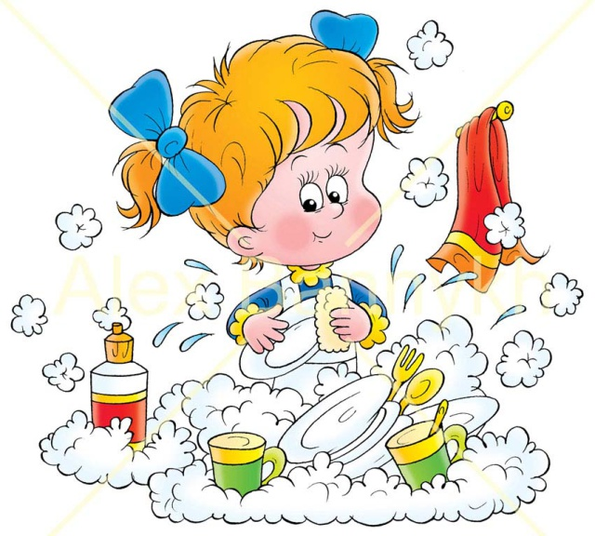
Проект «Чистюля» второй ясельной группы
Авторы: Воспитатель:Припачкина.Е.П
Воспитатель: Меркурьева.С.В

Slide 2
Цель:
Формирование культурно-гигиенических навыков в игровой форме через использование в воспитательно-образовательном процессе устного народного творчества.

Slide 3
Актуальность проекта:
Активная помощь детям в освоении соответствующих возрасту гигиенических умений. Воспитание культурно гигиенических навыков и элементарных навыков самообслуживания.

Slide 4
Задачи проекта для детей:
- Формировать у детей элементарных представлений о правилах личной гигиены.
- Формировать правила поведения за столом.
- Воспитывать у детей желание выглядеть чистыми, опрятными.
Задачи проекта для педагога:
- Разнообразить развивающую среду предметные картинки и наглядно - демонстрационный материал.
- Подготовить консультации для родителей и привлечь к совместной работе по привитию культурно-гигиенических навыков.
- Изготовление стенгазеты «Будем чистыми и опрятными»
Задачи проекта для родителей:
- Участие в конкурсе книжка-малышка: «Чистюли»;
- Чтение потешек, художественной литературы детям в домашних условиях;
- Изготовление стенгазеты «Чистота – залог здоровья»

Slide 5
Этапы проекта:
1 –ый этап проекта – Организационно – подготовительный
- Составление паспорта проекта
- работа и подбор методической литературы
- Подбор детской художественной литературы для чтения детям.
- Подбор сюжетных картинок и иллюстраций.

Slide 6
2 –ой этап – Практический (формы работы с детьми)
- Рассматривание с детьми предметных картинок по данной теме;
- Беседы с детьми на тему культурно - гигиенические навыки;
- Чтение художественной литературы детям;
- игровые ситуации…
- использование сказочного персонажа «Фея чистоты»
- подвижные игры
- музыкальная игра
- использование народного фольклора (потешки, запевки,стихи)
- игры и эксперименты с водой

Slide 7
3 –ий этап – Заключительный - Презентация проекта. - Постановка новых задач

Slide 8
Схема реализации проекта:
1 | Познание | Беседа " Кто опрятен, тот приятен", "Как вести себя за столом". Рассматривание сюжетных картин; Игра – занятие «Купание куклы Кати».
2 | Коммуникация | Рассматривание сюжетных картин, рассматривание принадлежностей личной гигиены, игры ситуации, Дидактические упражнения.
3 | Чтение художественной литературы | К. Чуковский " Мойдодыр", чтение потешек о культуре гигиенических навыков. Чтение стихотворения В. Викторова «Умывальная».
4 | Социализация | Дидактические игры " Делаем причёску", " «Помоем руки феи Чистоты», " Покажем кукле Кате, как мы накрываем на стол", " Подбери предметы личной гигиены", " Водичка - водичка", «Вымоем куклу в ванне»
5 | Труд | Самообслуживание, умывание и др.
6 | Безопасность | Ситуативная беседа " Как вести себя за столом"
7 | Музыка | Прослушивание песенок о культуре гигиенических навыков Музыкальная игра «Где же наши ручки»
8 | Физическая культура | Подвижная игра «Зайка серый умывается» Комплекс утренней гимнастики "«Будь здоров»"
9 | Здоровье | Дидактические игры, беседы по формированию культурно гигиенических навыков
10 | Свобдная деятельность | Игры и эксперименты с водой. Пальчиковая гимнастика

Slide 9
Ожидаемые результаты:
Для детей:
- Формирование элементарных знаний детей о культурно гигиенических навыках.
- Узнавать, называть средства личной гигиены.
Для родителей:
- Участие в конкурсе книжек-малышек: «Чистюли» (получение дипломов победителей конкурса).
- Создание стенгазеты.
Для педагога:
- Обогащение и пополнение предметно – развивающей среды по теме проекта;
- Изготовление стенгазеты «Будем чистыми и опрятными»

Slide 10
С помощью художественного слова повысить уровень владения культурно гигиеническими навыками у детей.
Руки с мылом надо мыть,
Рукава нельзя мочить.
Кто рукавчик не засучит,
Тот водички не получит».

Slide 11
Саша у нас зайчик, Зайчик - побегайчик! Зайчик Саша – скок-поскок, Подберет штаны, носок. Свои вещи не теряет И на место убирает.
Одеваемся мы быстро Умываемся мы чисто. Так опрятны, аккуратны! Всем смотреть на нас приятно!

Slide 12
Супчик жиденький, Но питательный! Будешь худенький, Но пузатенький!
Куклу? Кормили.
Зайку? Кормили.
Мишку? Кормили
А Лилю?
Забыли.

Slide 13
Литература:
1) Программа воспитания и обучения в детском саду / Под ред. М.А.Васильевой, В.В.Гербовой, Т.С.Комаровой. - М.: Мозаика-Синтез, 2005-204с.
2) Урунтаева Г.А., Афонькина Ю.А. Как приобщить малыша к гигиене и самообслуживанию. – М.: Просвещение, 1997.
3) Богина Т.Л., Терехова Н.Т. Режим дня в детском саду.- М.: Просвещение, 1987.-95с
4) Конина Е.Ю. Формирование культурно-гигиенических навыков у детей. Игровой комплект.- Айрис-пресс, 2007 -12 с.
5) Бондаренко А.К. Дидактические игры в детском саду.-М.: Просвещение, 1991-160с.
6) Гурина И. В. Первые шаги от 0 до 3 лет. Засыпаем, кушаем, маму с папой слушаем. - СПб., 2007
7) http://nsportal.ru/detskii-sad/materialy-dlya-roditelei/library/pedagogicheskii-proekt-chistyulya
8) http://nsportal.ru/detskiy-sad/raznoe/igrovoy-proekt

Slide 14
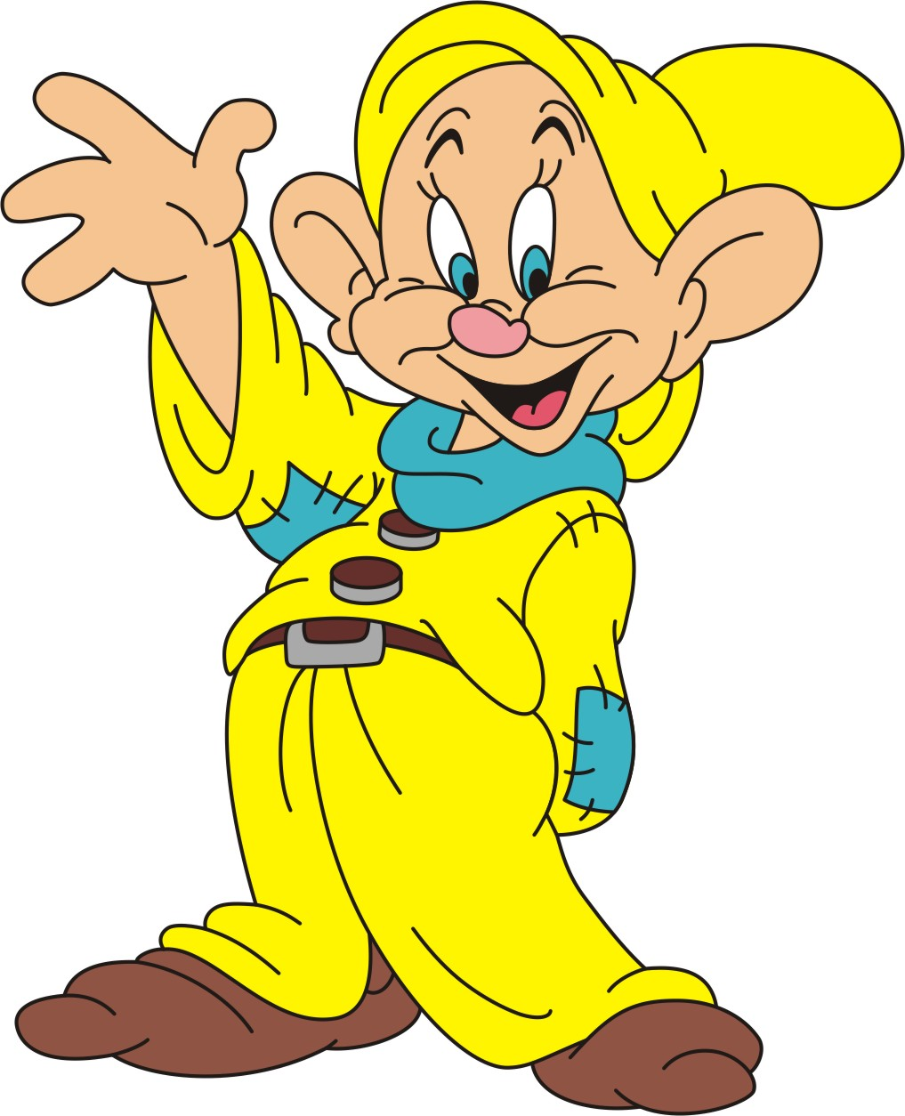
Всем
Спасибо за ВНИМАНИЕ

